Slide 1
3.1 回归分析的基本思想及其初步应用(一)

Slide 2
比《数学3》中“回归”增加的内容
数学３——统计
画散点图
了解最小二乘法的思想
求回归直线方程
y＝bx＋a
用回归直线方程解决应用问题
选修2-3——统计案例
引入线性回归模型
y＝bx＋a＋e
了解模型中随机误差项e产生的原因
了解相关指数 R² 和模型拟合的效果之间的关系
了解残差图的作用
利用线性回归模型解决一类非线性回归问题
正确理解分析方法与结果

Slide 3
回归分析的内容与步骤：
回归分析通过一个变量或一些变量的变化解释另一变量的变化。
其主要内容和步骤是：
首先根据理论和对问题的分析判断，将变量分为自变量和因变量；
其次，设法找出合适的数学方程式（即回归模型）描述变量间的关系；
由于涉及到的变量具有不确定性，接着还要对回归模型进行统计检验；
统计检验通过后，最后是利用回归模型，根据自变量去估计、预测因变量。

Slide 4
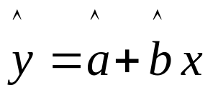
一.复习
1.什么是回归分析？回归分析的步骤是什么？
对具有线性相关关系的两个变量进行统计分析的一种常用方法
步骤是：（1）画散点图 （2）求回归直线方程
（3）利用回归直线进行预报

Slide 5



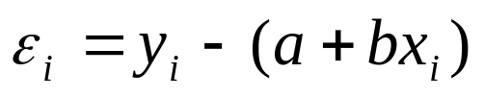
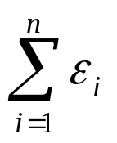
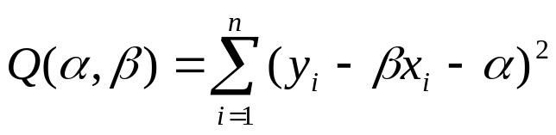
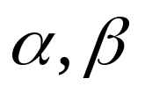
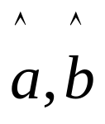


2. a,b值的估计
设有
对观测数据
根据线性回归模型,对于每一个
,对应的随机误差项
,我们希望总误差越小越好,
利用最小二乘思想,即要使
越小越好
求出使
取最小值时的
的值
作为
和
的估计值,记为
,计算公式为

Slide 6
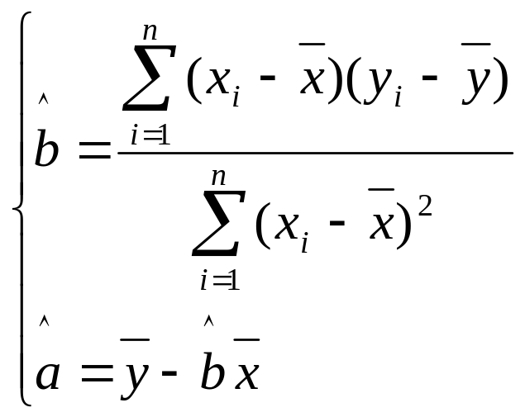
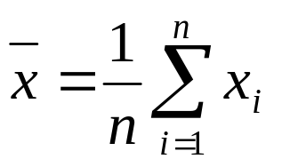
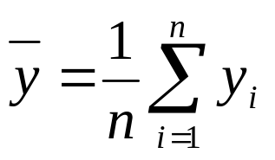





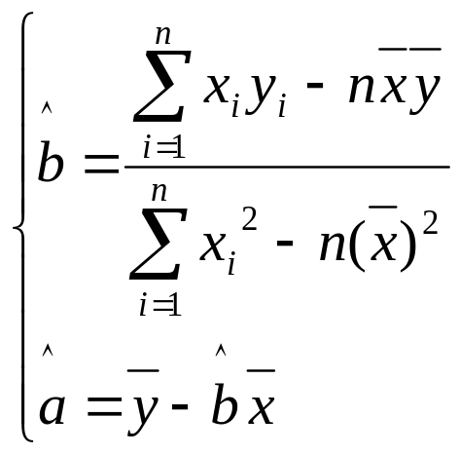

其中
由此得到的直线
称为这
对数据的回归直线,
此直线方程即为线性回归方程,其中
分别为
的估计值
称为回归截距,
称为回归系数,
称为回归值
的计算公式还可化为

Slide 7
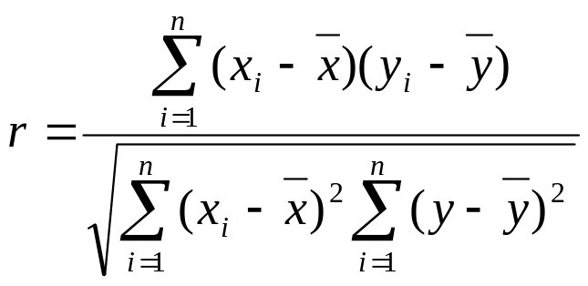





相关系数r的计算公式为
r具有如下性质:
(1)
(2)
越接近1,
的线性相关程度越强
(3)
越接近0,
的线性相关程度越弱

Slide 8
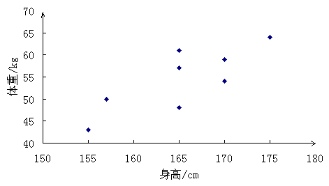
案例1：女大学生的身高与体重
例1 从某大学中随机选取8名女大学生，其身高和体重数据如表1-1所示。
编号 | 1 | 2 | 3 | 4 | 5 | 6 | 7 | 8
身高/cm | 165 | 165 | 157 | 170 | 175 | 165 | 155 | 170
体重/kg | 48 | 57 | 50 | 54 | 64 | 61 | 43 | 59
求根据一名女大学生的身高预报她的体重的回归方程，并预报一名身高为
172cm的女大学生的体重。
解：1、选取身高为自变量x，体重为因变量y，作散点图：
2、由散点图知道身高和体重有比较好的线性相关关系，因此可以用线性回归方程刻画它们之间的关系。

Slide 9
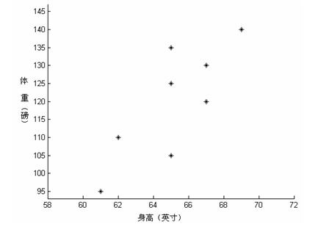

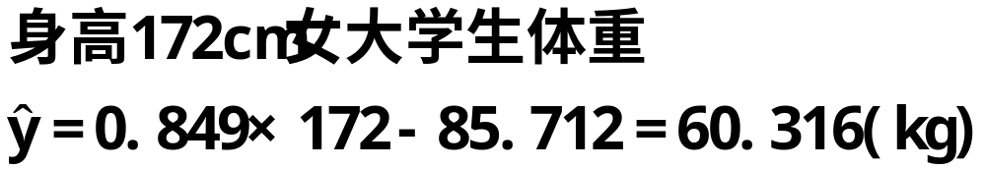
分析：由于问题中要求根据身高预报体重，因此选取身高为自变量，体重为因变量．
1. 散点图；
2.回归方程：
本例中, r=0.798>0.75．这表明体重与身高有很强的线性相关关系，从而也表明我们建立的回归模型是有意义的。

Slide 10
探究：
身高为172cm的女大学生的体重一定是60.316kg吗？如果不是，你能解析一下原因吗？
答：身高为172cm的女大学生的体重不一定是60.316kg，但一般可以认为她的体重接近于60.316kg。
即，用这个回归方程不能给出每个身高为172cm的女大学生的体重的预测值，只能给出她们平均体重的值。

Slide 11
案例1：女大学生的身高与体重
例1 从某大学中随机选取8名女大学生，其身高和体重数据如表1-1所示。
编号 | 1 | 2 | 3 | 4 | 5 | 6 | 7 | 8
身高/cm | 165 | 165 | 157 | 170 | 175 | 165 | 155 | 170
体重/kg | 48 | 57 | 50 | 54 | 64 | 61 | 43 | 59
求根据一名女大学生的身高预报她的体重的回归方程，并预报一名身高为
172cm的女大学生的体重。
解：1、选取身高为自变量x，体重为因变量y，作散点图：
2、由散点图知道身高和体重有比较好的线性相关关系，因此可以用线性回归方程刻画它们之间的关系。
3、从散点图还看到，样本点散布在某一条直线的附近，而不是在一条直线上，所以不能用一次函数y=bx+a描述它们关系。

Slide 12

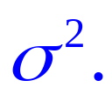
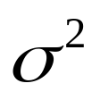
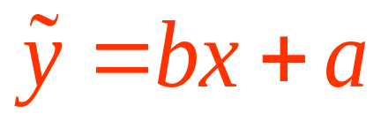




我们可以用下面的线性回归模型来表示：
y=bx+a+e， (3)
其中a和b为模型的未知参数，e称为随机误差。
y=bx+a+e，
E(e)=0,D(e)= (4)
在线性回归模型(4)中，随机误差e的方差 越小，通过回归直线 (5)
预报真实值y的精度越高。随机误差是引起预报值 与真实值y之间的误差的原因之一，其大小取决于随机误差的方差。
另一方面，由于公式(1)和(2)中 和 为截距和斜率的估计值，它们与真实值a和b之间也存在误差，这种误差是引起预报值与真实值y之间误差的另一个原因。

Slide 13
思考:
产生随机误差项e的原因是什么？
随机误差e的来源(可以推广到一般）：
1、忽略了其它因素的影响：影响身高 y 的因素不只是体重 x，可能还包括遗传基因、饮食习惯、生长环境等因素；
2、用线性回归模型近似真实模型所引起的误差；
3、身高 y 的观测误差。
以上三项误差越小，说明我们的回归模型的拟合效果越好。

Slide 14
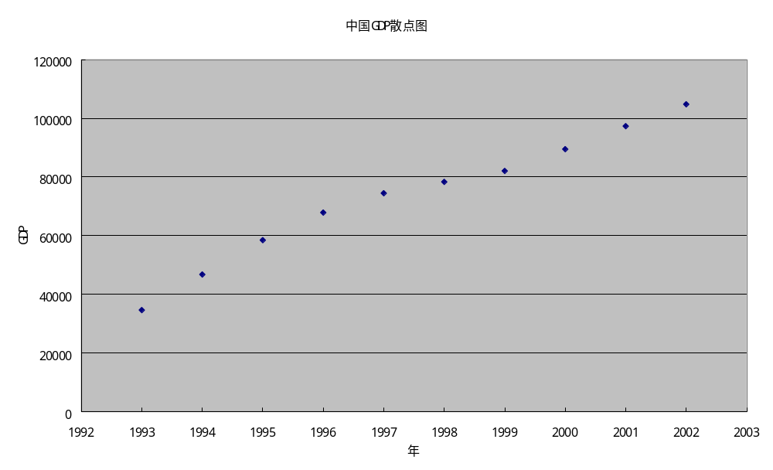
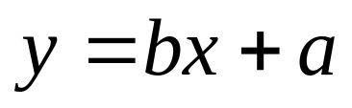
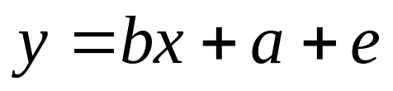
函数模型与回归模型之间的差别
函数模型：
可以提供
选择模型的准则
回归模型：

Slide 15
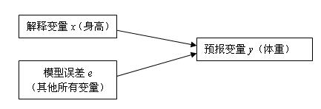
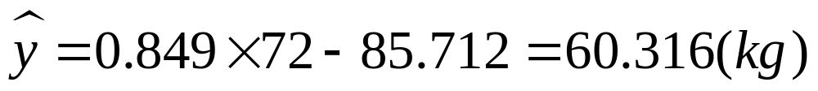
函数模型与回归模型之间的差别
函数模型：
回归模型：
线性回归模型y=bx+a+e增加了随机误差项e，因变量y的值由自变量x和
随机误差项e共同确定，即自变量x只能解释部分y的变化。
在统计中，我们也把自变量x称为解释变量，因变量y称为预报变量。
所以，对于身高为172cm的女大学生，由回归方程可以预报其体重为

Slide 16
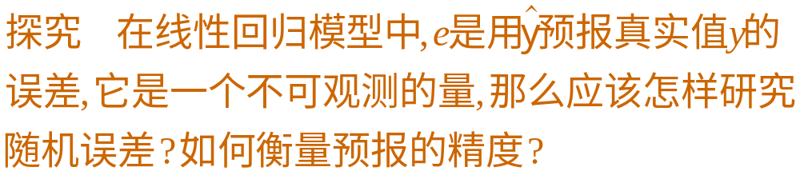
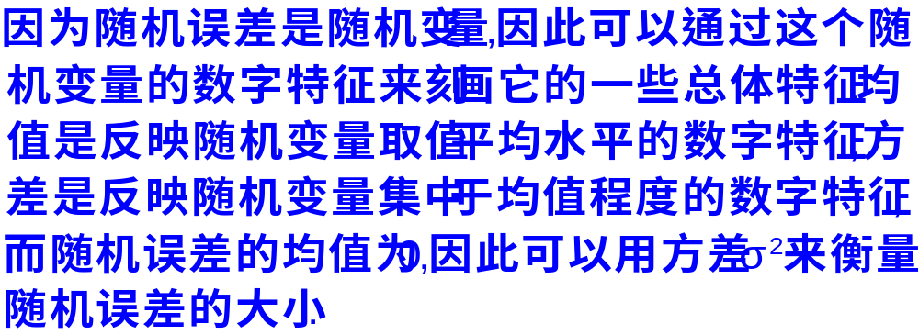
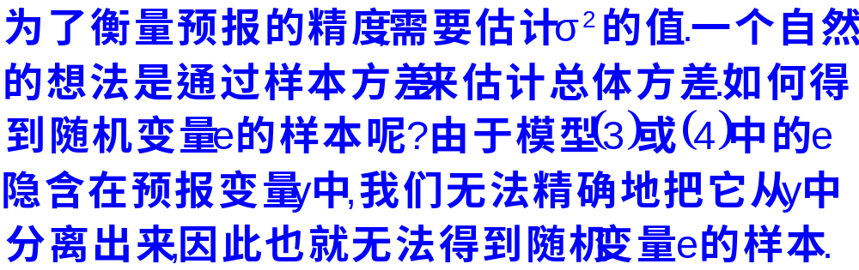

Slide 17
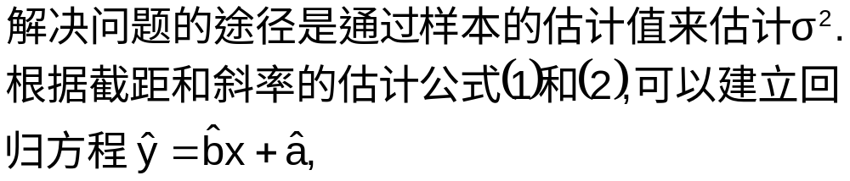
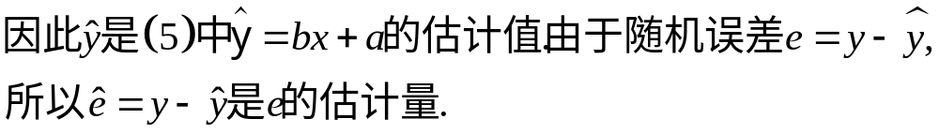
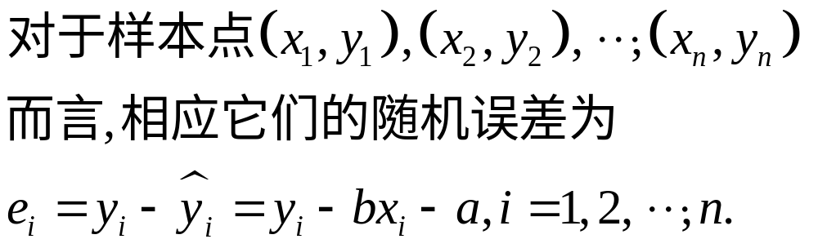
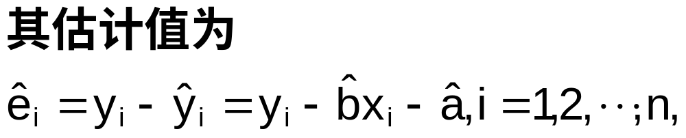

Slide 18
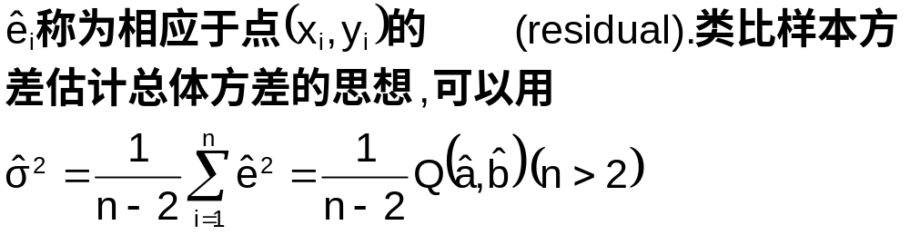

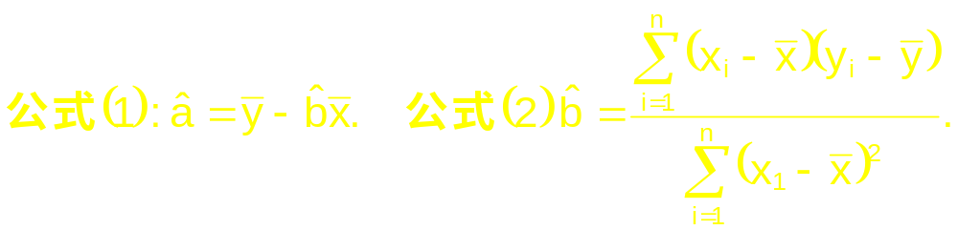
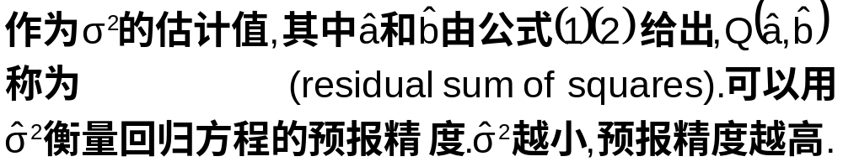


Slide 19
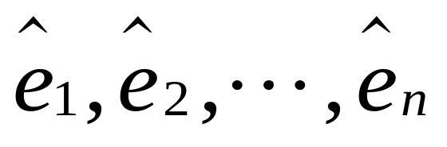
如何发现数据中的错误？如何衡量模型的拟合效果？
残差分析与残差图的定义：
在研究两个变量间的关系时，首先要根据散点图来粗略判断它们是否线性相关，
是否可以用回归模型来拟合数据。
然后，我们可以通过残差 来判断模型拟合的效果，判断原始
数据中是否存在可疑数据，这方面的分析工作称为残差分析。
下表列出了女大学生身高和体重的原始数据以及相应的残差数据。
编号 | 1 | 2 | 3 | 4 | 5 | 6 | 7 | 8
身高/cm | 165 | 165 | 157 | 170 | 175 | 165 | 155 | 170
体重/kg | 48 | 57 | 50 | 54 | 64 | 61 | 43 | 59
残差 | -6.373 | 2.627 | 2.419 | -4.618 | 1.137 | 6.627 | -2.883 | 0.382
我们可以利用图形来分析残差特性，作图时纵坐标为残差，横坐标可以选为样本
编号，或身高数据，或体重估计值等，这样作出的图形称为残差图。

Slide 20
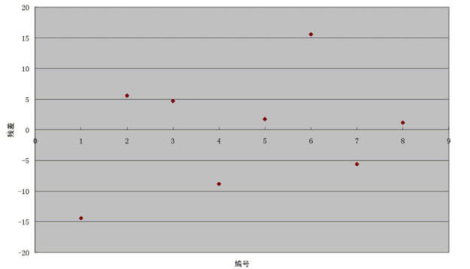
残差图的制作及作用。
  坐标纵轴为残差变量，横轴可以有不同的选择；
  若模型选择的正确，残差图中的点应该分布在以横轴为心的带形区域；
  对于远离横轴的点，要特别注意。
几点说明：
第一个样本点和第6个样本点的残差比较大，需要确认在采集过程中是否有人为的错误。如果数据采集有错误，就予以纠正，然后再重新利用线性回归模型拟合数据；如果数据采集没有错误，则需要寻找其他的原因。
另外，残差点比较均匀地落在水平的带状区域中，说明选用的模型比较合适，这样的带状区域的宽度越窄，说明模型拟合精度越高，回归方程的预报精度越高。
身高与体重残差图
异常点
错误数据
模型问题

Slide 21
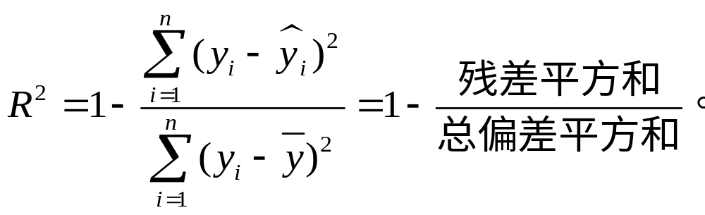
我们可以用相关指数R²来刻画回归的效果，其计算公式是
显然，R²的值越大，说明残差平方和越小，也就是说模型拟合效果越好。
在线性回归模型中，R²表示解释变量对预报变量变化的贡献率。
R²越接近1，表示回归的效果越好（因为R²越接近1，表示解释变量和预报变量的
线性相关性越强）。
如果某组数据可能采取几种不同回归方程进行回归分析，则可以通过比较R²的值
来做出选择，即选取R²较大的模型作为这组数据的模型。
总的来说：
相关指数R²是度量模型拟合效果的一种指标。
在线性模型中，它代表自变量刻画预报变量的能力。

Slide 22

我们可以用相关指数R²来刻画回归的效果，其计算公式是
从例1 中可以看出，解释变量对预报变量贡献了64%，即R² 0.64，可以叙述为
“身高解释了64%的体重变化”，而随机误差贡献了剩余的36%。
所以，身高对体重的效应比随机误差的效应大得多。
R²是常用的选择模型的指标之一，在实际生活中应尽量选择R²大的回归模型

Slide 23
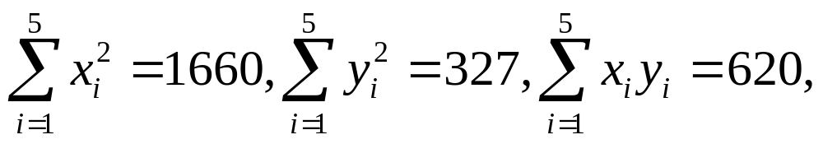
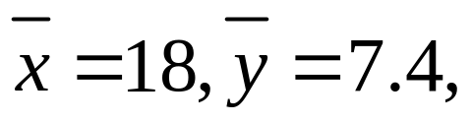
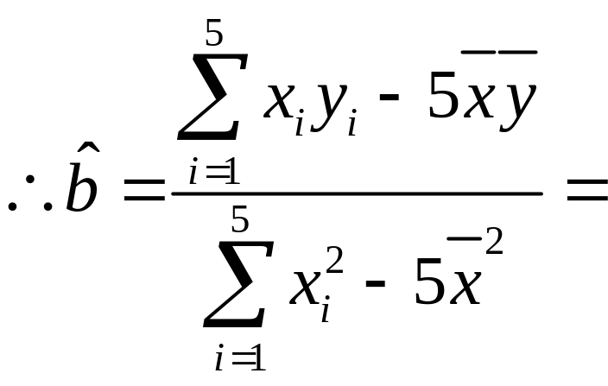
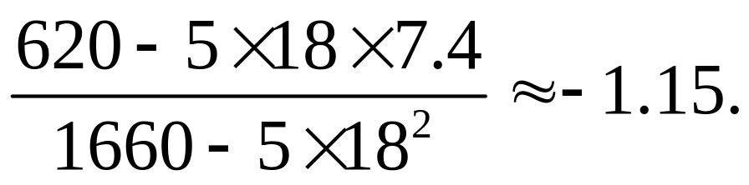

例2、在一段时间内，某种商品的价格x元和需求量Y件之间的一组数据为：
价格x | 14 | 16 | 18 | 20 | 22
需求量Y | 12 | 10 | 7 | 5 | 3
(1)求出Y对x的回归直线方程，并说明拟合效果的好坏。
解：

Slide 24
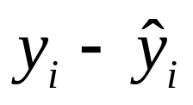
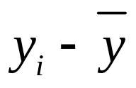
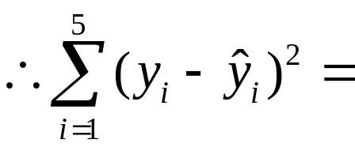
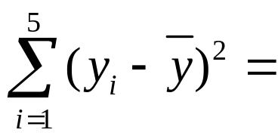

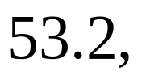
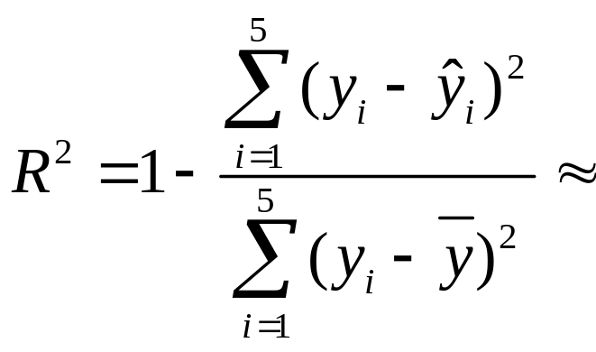
例2、在一段时间内，某种商品的价格x元和需求量Y件之间的一组数据为：
价格x | 14 | 16 | 18 | 20 | 22
需求量Y | 12 | 10 | 7 | 5 | 3
(1)求出Y对X的回归直线方程，并说明拟合效果的好坏。
列出残差表为
0
0.3
-0.4
-0.1
0.2
4.6
2.6
-0.4
-2.4
-4.4
0.994
因而，拟合效果较好。

Slide 25
例2、在一段时间内，某中商品的价格x元和需求量Y件之间的一组数据为：
价 格x | 14 | 16 | 18 | 20 | 22
需求量Y | 12 | 10 | 7 | 5 | 3
(1)求出Y对x的回归直线方程，并说明拟合效果的好坏。
(2)作出残差图，进行残差分析
(2)作出残差图，从图中看出，第三个样本点的残差较大，需要确认在采集这个样本点过程中是否有人为的错误，若有，就予以纠正，然后再重新利用线性回归模型拟合数据，若没有错误，则需要寻找其他原因。另外，残差点比较均匀的落在水平的带状区域，说明选用的模型比较合适

Slide 26
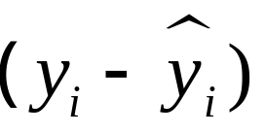
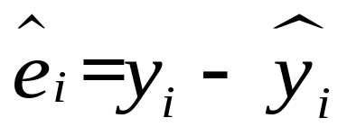
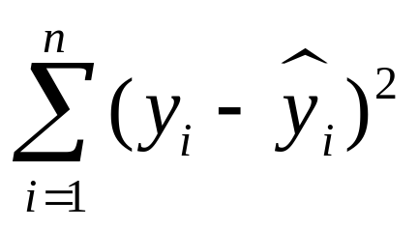
小结：
1、线性回归模型：
y=bx+a+e， (3)
其中a和b为模型的未知参数，e称为随机误差。
y=bx+a+e，
E(e)=0,D(e)= (4)
2、数据点和它在回归直线上相应位置的差异 是随机误差的效应，称 为残差。
3、对每名女大学生计算这个差异，然后分别将所得的值平方后加起来，用数学符号表示为：
称为残差平方和，它代表了随机误差的效应。

Slide 27
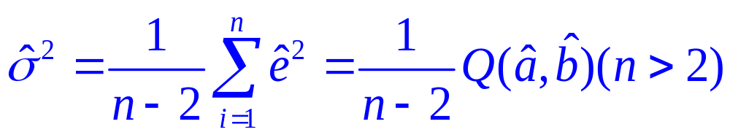
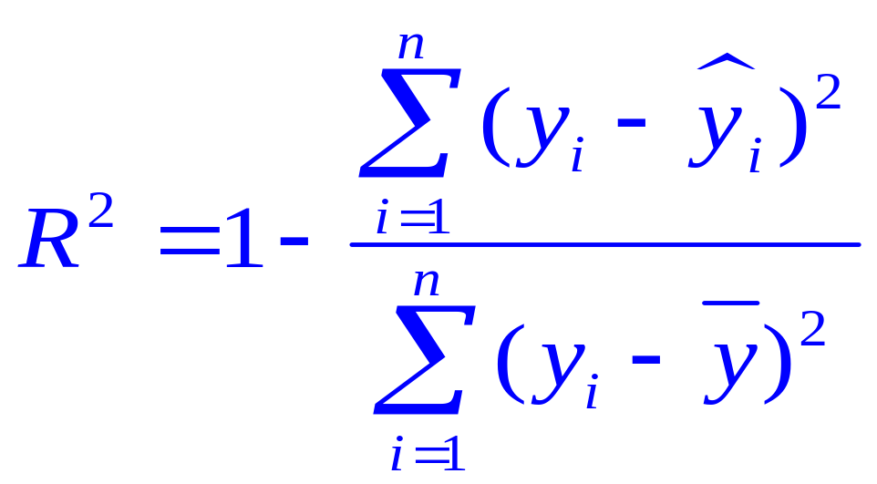
4、两个指标：
（1）类比样本方差估计总体方差的思想，可以用作
为 的估计量， 越小，预报精度越高。
（2）我们可以用相关指数R²来刻画回归的效果，其
计算公式是：
R² →1，说明回归方程拟合的越好；R²→0，说明回归方程拟合的越差。

Slide 28
练习：有下列说法：①在残差图中，残差点比较均匀地落在水平的带状区域内，说明选用的模型比较合适。②相关指数R²来刻画回归的效果,R² 值越大，说明模型的拟合效果越好。③比较两个模型的拟和效果，可以比较残差平方的大小，残差平方和越小的模型，拟合效果越好。
正确的是（ ）
① ② ③

Slide 29
小结
——这些问题也使用于其他问题。
用身高预报体重时，需要注意下列问题：
1、回归方程只适用于我们所研究的样本的总体；
2、我们所建立的回归方程一般都有时间性；
3、样本采集的范围会影响回归方程的适用范围；
4、不能期望回归方程得到的预报值就是预报变量的精确值。
事实上，它是预报变量的可能取值的平均值。
涉及到统计的一些思想：
模型适用的总体；
模型的时间性；
样本的取值范围对模型的影响；
模型预报结果的正确理解。

Slide 30
一般地，建立回归模型的基本步骤为：
（1）确定研究对象，明确哪个变量是解析变量，哪个变量是预报变量。
（2）画出确定好的解析变量和预报变量的散点图，观察它们之间的关系（如是否存在线性关系等）。
（3）由经验确定回归方程的类型（如我们观察到数据呈线性关系，则选用线性回归方程y=bx+a）.
（4）按一定规则估计回归方程中的参数（如最小二乘法）。
（5）得出结果后分析残差图是否有异常（个别数据对应残差过大，或残差呈现不随机的规律性，等等），若存在异常，则检查数据是否有误，或模型是否合适等。

Slide 31
建立回归模型的基本步骤
确定解释变量和预报变量;
画出散点图;
确定回归方程类型;
求出回归方程;
利用相关指数或残差进行分析.

Slide 33

复习回顾
1、线性回归模型：
y=bx+a+e， (3)
其中a和b为模型的未知参数，e称为随机误差。
y=bx+a+e，
E(e)=0,D(e)= (4)
2、数据点和它在回归直线上相应位置的差异 是随机误差的效应，称 为残差。
3、对每名女大学生计算这个差异，然后分别将所得的值平方后加起来，用数学符号表示为：
称为残差平方和，它代表了随机误差的效应。

Slide 34
4、两个指标：
（1）类比样本方差估计总体方差的思想，可以用作
为 的估计量， 越小，预报精度越高。
（2）我们可以用相关指数R²来刻画回归的效果，其
计算公式是：
R² →1，说明回归方程拟合的越好；R²→0，说明回归方程拟合的越差。

Slide 35
5、残差分析与残差图的定义：
在研究两个变量间的关系时，首先要根据散点图来粗略判断它们是否线性相关，是否可以用回归模型来拟合数据。
然后，我们可以通过残差 来判断模型拟合的效果，判断原始数据中是否存在可疑数据，这方面的分析工作称为残差分析。
我们可以利用图形来分析残差特性，作图时纵坐标为残差，横坐标可以选为样本编号，或身高数据，或体重估计值等，这样作出的图形称为残差图。

Slide 36
小结
——这些问题也使用于其他问题。
用身高预报体重时，需要注意下列问题：
1、回归方程只适用于我们所研究的样本的总体；
2、我们所建立的回归方程一般都有时间性；
3、样本采集的范围会影响回归方程的适用范围；
4、不能期望回归方程得到的预报值就是预报变量的精确值。
事实上，它是预报变量的可能取值的平均值。
涉及到统计的一些思想：
模型适用的总体；
模型的时间性；
样本的取值范围对模型的影响；
模型预报结果的正确理解。

Slide 37
一般地，建立回归模型的基本步骤为：
（1）确定研究对象，明确哪个变量是解析变量，哪个变量是预报变量。
（2）画出确定好的解析变量和预报变量的散点图，观察它们之间的关系（如是否存在线性关系等）。
（3）由经验确定回归方程的类型（如我们观察到数据呈线性关系，则选用线性回归方程y=bx+a）.
（4）按一定规则估计回归方程中的参数（如最小二乘法）。
（5）得出结果后分析残差图是否有异常（个别数据对应残差过大，或残差呈现不随机的规律性，等等），若存在异常，则检查数据是否有误，或模型是否合适等。

Slide 38
建立回归模型的基本步骤
确定解释变量和预报变量;
画出散点图;
确定回归方程类型;
求出回归方程;
利用相关指数或残差进行分析.

Slide 39
非线性回归问题
例3： 一只红铃虫的产卵数y和温度x有关。现收集了7组观测数据列于表中：
温度xºC
21
23
25
27
29
32
35
产卵数y/个
7
11
21
24
66
115
325
（1）试建立产卵数y与温度x之间的回归方程；并预测温度为28ºC时产卵数目。
（2）你所建立的模型中温度在多大程度上解释了产卵数的变化？

Slide 40
一元线性模型
方案1
解：选取气温为解释变量x，产卵数
为预报变量y。
选变量
350
300
250
画散点图
200
150
100
选 模 型
50
0
0
3
6
9
12
15
18
21
24
27
30
33
36
39
估计参数
假设线性回归方程为 ：ŷ=bx+a
由计算器得：线性回归方程为y=19.87x-463.73
相关指数R²=r²≈0.864²=0.7464
分析和预测
当x=28时，y =19.87×28-463.73≈ 93
当x=28时，y =19.87×28-463.73≈ 93
所以，二次函数模型中温度解释了74.64%的产卵数变化。

Slide 41


二次函数模型
方案2
问题１
选用y=bx²+a ，还是y=bx²+cx+a ？
问题2
如何求a、b ？
问题3
y=bx²+a 变换 y=bt+a
非线性关系 线性关系
t=x²
产卵数
气温

Slide 42

方案2解答
平方变换：令t=x²，产卵数y和温度x之间二次函数模型y=bx²+a就转化为产卵数y和温度的平方t之间线性回归模型y=bt+a
温度
21
23
25
27
29
32
35
温度的平方t
441
529
625
729
841
1024
1225
产卵数y/个
7
11
21
24
66
115
325
作散点图，并由计算器得：y和t之间的线性回归方程为y=0.367t-202.54，相关指数R²=r²≈0.896²=0.802
将t=x²代入线性回归方程得：
y=0.367x² -202.54
当x=28时，y=0.367×28²-202.54≈85，且R²=0.802，
所以，二次函数模型中温度解
释了80.2%的产卵数变化。
t

Slide 43

指数函数模型
方案3
产卵数
气温
问题１
如何选取指数函数的底?
问题２
对数
变换 y=bx+a
非线性关系 线性关系

Slide 44




方案3解答
对数变换：在 中两边取常用对数得
令 ，则
就转换为z=bx+a
温度xºC
21
23
25
27
29
32
35
z=lgy
0.85
1.04
1.32
1.38
1.82
2.06
2.51
产卵数y/个
7
11
21
24
66
115
325
由计算器得：z关于x的线性回归方程
为z=0.118x-1.665 ，
相关指数R²=r²≈0.9925²=0.985
z
当x=28ºC 时，y ≈44 ，指数回归模型中温度解释了98.5%的产卵数的变化
x

Slide 45



最好的模型是哪个?
产卵数
产卵数
气温
气温
线性模型
二次函数模型
指数函数模型

Slide 46
最好的模型是哪个?
函数模型 | 相关指数R²
线性回归模型 | 0.7464
二次函数模型 | 0.802
指数函数模型 | 0.985

Slide 47
小结：建立回归模型的基本步骤为：
（1）确定研究对象，明确哪个变量是解析变量，哪个变量是预报变量。
（2）画出确定好的解析变量和预报变量的散点图，观察它们之间的关系（如是否存在线性关系等）。
（3）由经验确定回归方程的类型（如我们观察到数据呈线性关系，则选用线性回归方程y=bx+a）.
（4）按一定规则估计回归方程中的参数（如最小二乘法）。
（5）得出结果后分析残差图是否有异常（个别数据对应残差过大，或残差呈现不随机的规律性，等等），若存在异常，则检查数据是否有误，或模型是否合适等。

Slide 48
建立回归模型的基本步骤
确定解释变量和预报变量;
画出散点图;
确定回归方程类型;
求出回归方程;
利用相关指数或残差进行分析.

Slide 49
什么是回归分析？
（内容）
从一组样本数据出发，确定变量之间的数学关系式
对这些关系式的可信程度进行各种统计检验，并从影响某一特定变量的诸多变量中找出哪些变量的影响显著，哪些不显著
利用所求的关系式，根据一个或几个变量的取值来预测或控制另一个特定变量的取值，并给出这种预测或控制的精确程度

Slide 50
回归分析与相关分析的区别
相关分析中，变量 x 变量 y 处于平等的地位；回归分析中，变量 y 称为因变量，处在被解释的地位，x 称为自变量，用于预测因变量的变化
相关分析中所涉及的变量 x 和 y 都是随机变量；回归分析中，因变量 y 是随机变量，自变量 x 可以是随机变量，也可以是非随机的确定变量
相关分析主要是描述两个变量之间线性关系的密切程度；回归分析不仅可以揭示变量 x 对变量 y 的影响大小，还可以由回归方程进行预测和控制

Slide 51

解释变量和随机误差的总效应（总偏差平方和）
=解释变量的效应（回归平方和）
+随机误差的效应（残差平方和）
我们可以用相关指数R²来刻画回归的效果，其计算公式是

Slide 52
离差平方和的分解
（三个平方和的意义）
总偏差平方和(SST)
  反映因变量的 n 个观察值与其均值的总离差
回归平方和(SSR)
  反映自变量 x 的变化对因变量 y 取值变化的影响，或者说，是由于 x 与 y 之间的线性关系引起的 y 的取值变化，也称为可解释的平方和
残差平方和(SSE)
  反映除 x 以外的其他因素对 y 取值的影响，也称为不可解释的平方和或剩余平方和

Slide 53

样本决定系数
（相关指数R² ）
1.回归平方和占总离差平方和的比例
反映回归直线的拟合程度
取值范围在 [ 0 , 1 ] 之间
R² →1，说明回归方程拟合的越好；R²→0，说明回归方程拟合的越差
相关指数等于相关系数的平方，即R²＝(r)²

